Slide 1
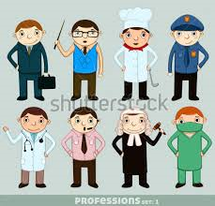
Hollandov hexagon RIASEC
Správny výber budúceho povolania
PhDr. Balogová Jana

Slide 2

Chceme robiť niečo zaujímavé .
-------
Poznáme 6 typy profesionálneho prostredia , ktoré nás priťahujú.
-------
Dominancia 3 typov prostredia.

Slide 3
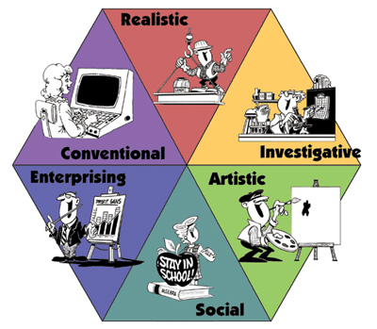
HOLLANDOV HEXAGON

Slide 4

Teória Hollanda
Osobnosti jedincov sú kombináciou 6 typov:
R – realistic - prakticko –technický typ
I – Investigative – vedecko-výskumný typ
A – Artistic – umelecko- jazykový typ
S – Social – sociálny typ
E – Enterprising – podnikateľský typ
C – Conventional – administratívny typ

Slide 5
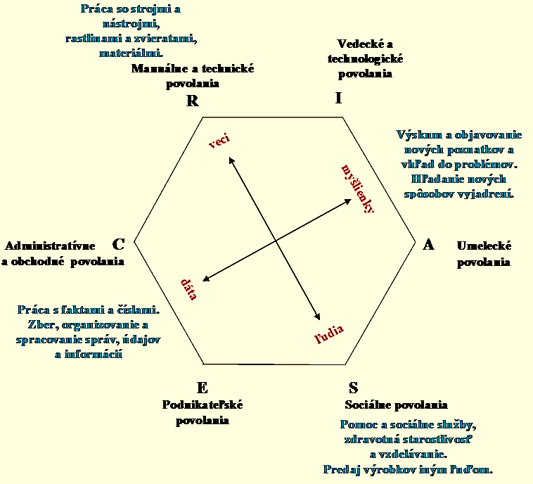

Slide 6


R – prakticko –technický typ / manuálne zručný/
- manuálna zručnosť, technický talent, fyzická vytrvalosť
- motivujú ho hmatateľné výsledky
- dominuje používanie strojov, nástrojov
- kontakt s prírodou, zvieratami, rastlinami
- nevyhľadáva spoločenské kontakty
- je praktický, konkrétny, vytrvalý, priamy, prirodzený, silný, disciplinovaný, málovravný

Slide 7

I – vedecko-výskumný typ
- chuť pre štúdium, poznanie a skúmanie
- rád pozoruje a experimentuje, rád sa učí nové veci
- pri práci potrebuje intelektuálnu stimuláciu
- cení si poznanie a vedu
- stráni sa verejného života
- je sociálne uzatvorený, skromný typ
- je logický, pokojný, racionálny, objektívny, zvedavý a kritický.

Slide 8

A – umelecký-jazykový typ
- chce vyjadriť svoje myšlienky, túžby a pocity prostredníctvom reči, písania, hudby, maľovania...
- vyhýba sa štruktúrovaným situáciám
- spolieha sa na svoje emócie a intuíciu
- je emocionálny, idealistický, nápaditý, slobodný, intuitívny, impulzívny
- je nepraktický a dosť komplikovaný

Slide 9


S – sociálny typ
- jeho prostredie je založené na komunikácii, vzťahoch a porozumení druhých
- ľahko nadväzuje kontakty zamerané na pomoc
- je lídrom a populárnou osobou v skupine
- je pozorný, sympatický, starostlivý, spoločenský, komunikatívny
- má pedagogické schopnosti

Slide 10
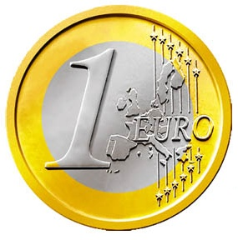

E – podnikateľský typ
- je dobyvačný –rád ľudí presviedča
- rád predáva svoje myšlienky a výsledky vlastnej práce
- je rád vždy tam, kde je moc, peniaze, prestíž
- je sebavedomý, zodpovedný, odvážny, energický, dominantný, sebavedomý
- spolieha sa na seba

Slide 11

C – administratívny typ
- rád rešpektuje dané pravidlá
- rád usporadúva a organizuje dáta a veci
- charakterizuje ho presnosť, spoľahlivosť, pracovitosť, konzervatívnosť, rýchlosť
- je výborný realizátor – má systém a metódy
- rád sa prispôsobí

Slide 12

Možnosti pracovného uplatnenia sa:
R - odborné remeslá, technické odbory – stavebné ,
mechanické povolania, baníctvo
- / automechanik, strojník, technik, požiarnik
elektromechanik /
☺☻☺
I – vedecké , intelektuálne odbory – /chemik, zubár
zvukár, pilot, programátor, učiteľ matematiky/

Slide 13

A – umelecké, literárne výtvarné a hudobné odbory
a remeslá / maliar, architekt, spisovateľ, novinár,
fotograf, učiteľ hudby, aranžér /
☺☻☺
S – výchovné, pedagogické a sociálne povolania-
/ čašník, učiteľ, zdravot.sestra, sociál.pracovník,
personalista, štátny zástupca /

Slide 14

E – manažérske, organizačné a obchodné odbory
- dosahovanie ekonomického zisku -
/ predavač, nákupca, manažér, burzový maklér,
obchodný zástupca, majster /
☺☺☺
C – úradnícke, kancelárske a administratívne odbory
obsluha kancelárskej a výpočtovej techniky-
/ sekretárka, operátor výpočtovej techniky,
účtovník, obchodná referentka /

Slide 15
Spojte všetkých 9 bodov so 4 súvislými priamkami bez prerušenia

Slide 16
RIEŠENIE: 1
4
2
3

Slide 17
RIEŠENIE s 3 čiarami :

